Slide 1
Ein Tag im Leben von Zaid Haddad
Zaid Haddad 8D

Slide 2
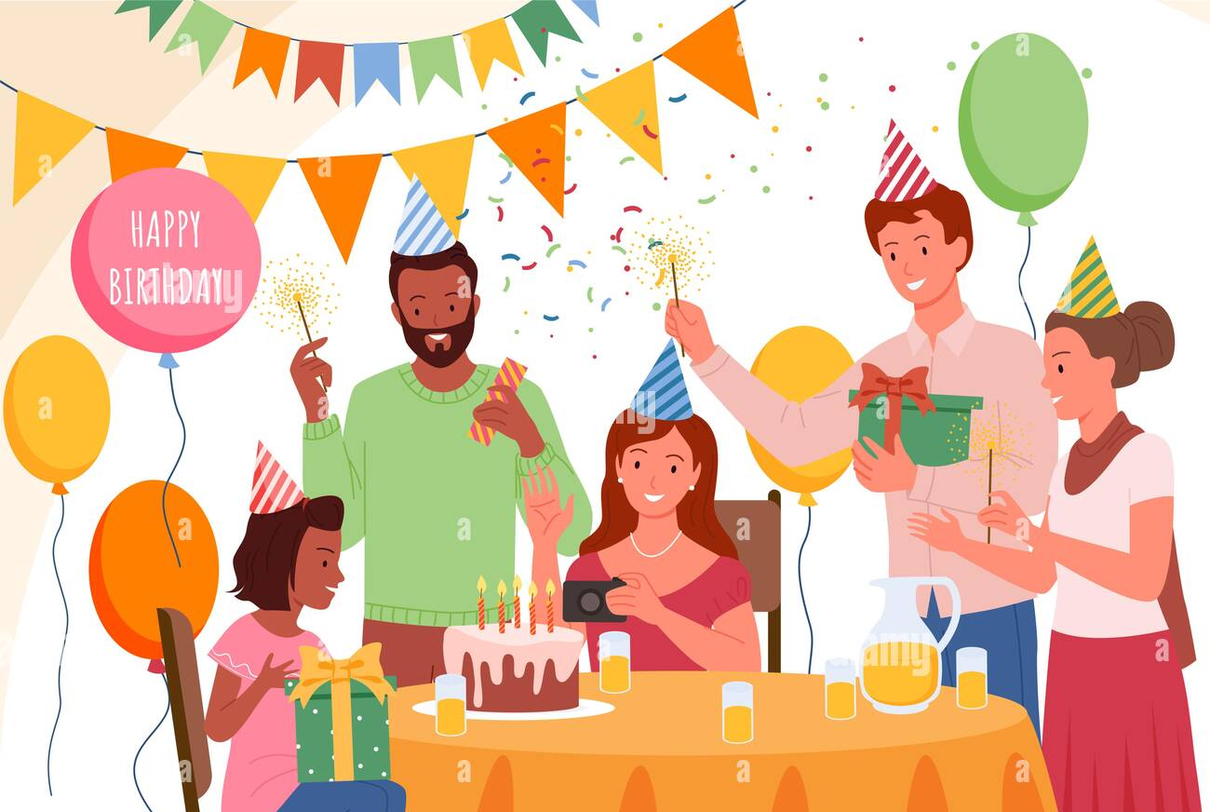
am Morgen:
Es war Montag, der 5. November, mein Geburtstag.
Ich bin um 7 Uhr morgens aufgewacht, habe dann essen Frühstück und dann breche ich mir die Zähne geputzt ich gehe in die schule.
Ich und meine Familie haben meinen Geburtstag gefeiert.

Slide 3
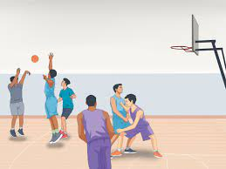
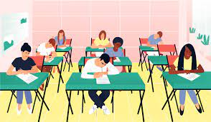
am Vormittag (in die Schule)
Ich nahm an Arabisch, Englisch, Deutsch, Mathematik, Sport, Physik und Biologie klassen
Ich und meine Freunde spielt basketball in sport klasse.

Slide 4
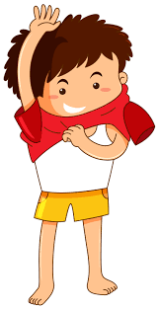
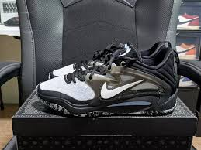
Am vormittag(Zu Hause)
Meine Schwester schenkte mir einen Basketballschuh.
Dann zog ich mich an, um zu meiner Geburtstagsfeier zu gehen

Slide 5
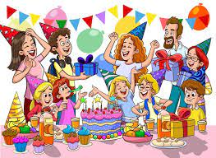
meine Geburtstagsfeier
Es war eine lustige Party mit meinen Freunden

Slide 6
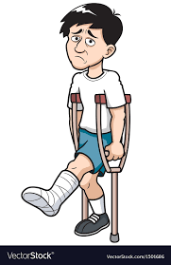
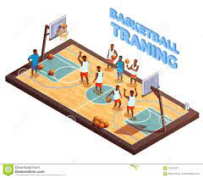
Basketball klasse
Mit acht hatte ich einen Basketball klasse.
ich brach mein Bein.
es tut sehr weh.

Slide 7
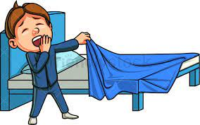
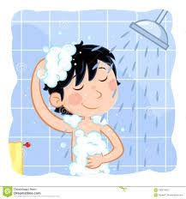
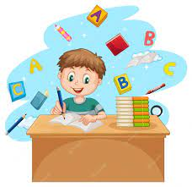
Am nachmitag
Ich duschte
hab meine Hausaufgaben gemacht
und ging zu Bett

